Slide 3
COURSE DESIGN
ENGLISH FOR ACADEMIC PURPOSES (ESP)
INGLÊS INSTRUMENTAL

Slide 4
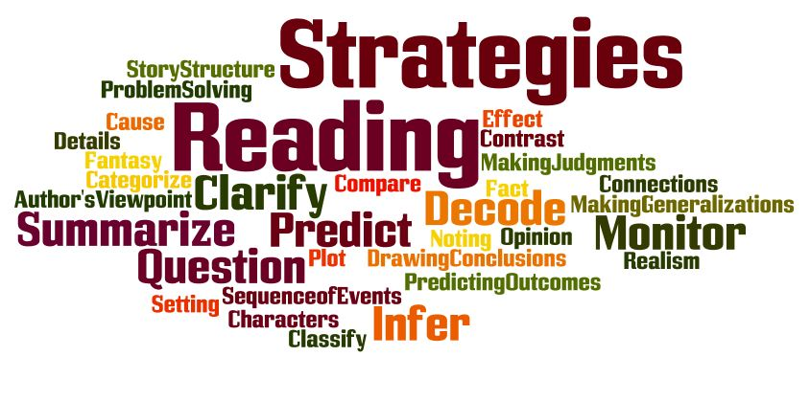

Slide 6
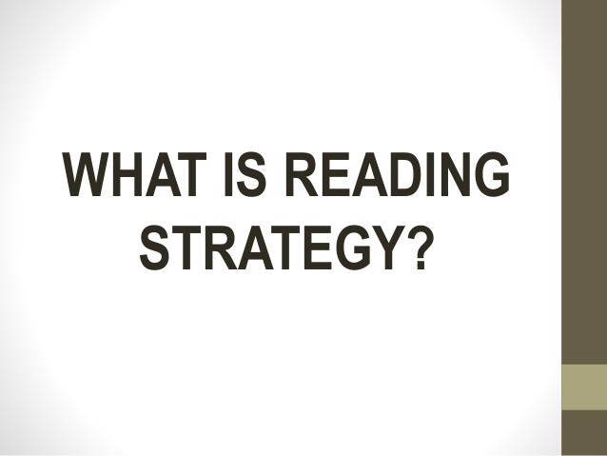

Slide 9
Estratégias de aprendizagem da leitura
O exercício da leitura | Drauzio Comenta #35
3: 02 min
https://www.youtube.com/watch?v=KW4sZROK5hU
2. Estratégias de Leitura para Provas de Proficiência de Mestrado e Doutorado
Inglês com Denilson Barbosa: 30:29 min
https://www.youtube.com/watch?v=ro4GmDzE-zg

